Slide 1
Javascript
클로저

Slide 2
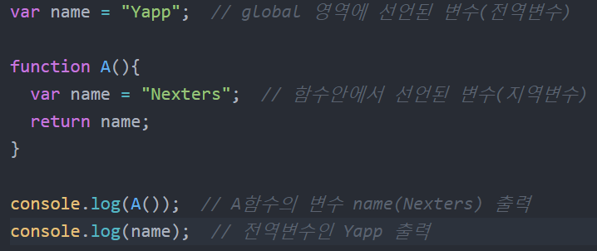
함수(Function)의 특징
전역변수와 지역변수를 활용
전역변수와 지역변수의 이름은 동일해도 상관이 없으며,
지역변수는 해당 함수 안에서만 접근이 가능하다.

Slide 3
Scope & Scope Chain
Scope란? (작성된 코드를 둘러싼 환경)
Global Scope와 Local Scope
예) function yapp(){ }
Scope Chain (각각의 scope와의 연결고리)
하나의 function안에 또 다른 function을 선언하여 scope를 생성
내부 scope에서 외부 scope에 접근할 수 있는 연결 상태
Local scope

Slide 4
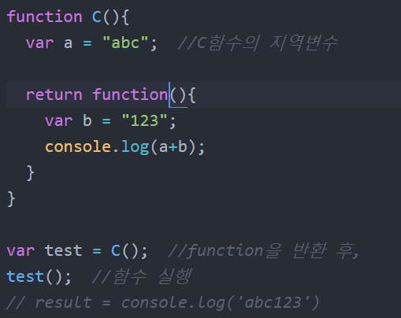
Closure
외부 함수의 변수에 접근할 수 있는 내부함수
창조적이고 간결한 프로그래밍

Slide 5
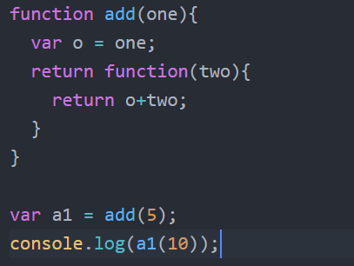
Closure
Global Scope
a1
add(one)
Function(two)
o
one
two

Slide 6
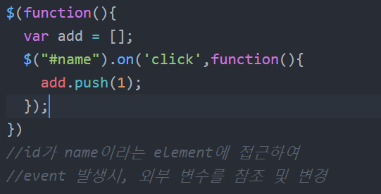
기본 예제(Jquery)
내부 함수에서 외부함수의 지역변수에 접근할 수 있다.
은닉, private 변수를 구현할 수 있다. (외부에서 접근 불가)

Slide 7

The End

